Slide 1
LocalZero Top-Maßnahmen Finanzierung

Slide 2



TOP-Maßnahmen Sektor Finanzierung
Finanzierungssektor
Maßnahmentypen: Enabling-Maßnahme Planerische Maßnahme Technische Maßnahme
Enabling Dritter, die techn. Maßnahme umzusetzen Veränderung der Rahmenbedingungen Einsparungen bspw. durch Umstellung der Prozesse
TOP 001 Fördermittelmanagement einrichten
TOP 002 Kommunales Divestment
TOP 003 Lokale Investitions- und Gewinnbeteiligung an der Energiewende
TOP 004 Klimaschutzfonds einrichten
Prio A
Prio A
Prio A
Prio A
Seite 2

Slide 3
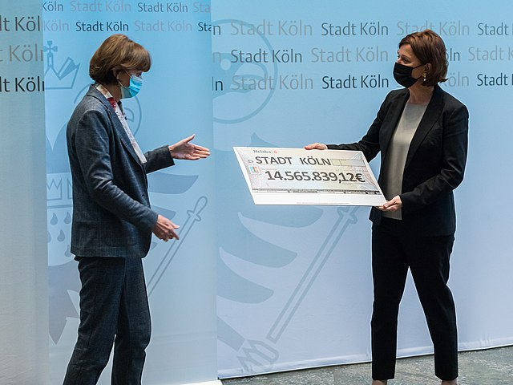
TOP 001
Fördermittelmanagement einrichten
Finanzierungssektor
Einrichtung eines Fördermittelmanagements in der Kommune, um gezielt und kontinuierlich Fördermittel einzuwerben
Erschließung von Geldern für die Kommune, aber auch für Privathaushalte, Unternehmen, Vereine und andere öffentliche Einrichtungen
Finanzierung unterschiedlicher Maßnahmentypen
Kenntnis über bestehende Förderungslinien:
Kommunalrichtlinie (NKI) als zentrales Förderinstrument des Bundes, z.B. für Klimaschutzkonzepterstellungen, Personal oder Investitionen
Förderlinien des BMWKs, der Länder, der Landes-Energieagenturen und der Europäischen Union
Hilfreiche Plattform für das kommunale Fördermittelmanagement
Übersicht Fördermittel für Kommunen
Kommunalrichtlinie (NKI); co2online: Übersicht Fördermittel; Fördermöglichkeiten im Gesundheitnswesen; Liste mit Fördermöglichkeiten im LocalZero-Wiki
NRW-Schulministerin Gebauer überbringt Fördermittel für die Stadt Köln
Quelle: Wikimedia Commons
Maßnahmentyp
Beteiligte Akteure
Enabling-Maßnahme:
Enabling Dritter durch finanzielle Mittel, die technische Maßnahme umzusetzen
Planerische Maßnahme:
Veränderungen der Rahmenbedingungen, durch die andere Akteure technische Maßnahmen umsetzen
Politischer Beschluss: Stadt-/Gemeinderat (ggf. Kreistag*)
Ausführung: Kommunale Verwaltung (ggf. Kreisverwaltung*)
*das Fördermittelmanagement kann auch auf Kreisebene gebündelt werden.
Quellen:
Seite 3

Slide 4

TOP 002
Kommunales Divestment
Finanzierungssektor
Divestment-Beschluss: Beschluss, Gelder aus klimaschädlichen Anlagen abzuziehen
Insbesondere aus fossilen Energieträgern wie Kohle, Öl und Gas
Formulierung von Ausschluss- bzw. Negativkriterien und Positivkriterien für Geldanlagen, ggf. gemeinsam mit der Landesebene
z. B. ein Ausschlusskriterium der Stadt Münster: Keine Beteiligung an Unternehmen, die Fracking betreiben
Nach Möglichkeit nachhaltige Re-Investition der zuvor divestierten Gelder
Förderung von Branchen und Unternehmen, die sich für Klimaschutz einsetzen
Weitere nützliche Informationen und Web-Tutorials
Beispiele aus Deutschland (Münster, Berlin, Göttingen, Bremen, Stuttgart)
Adelphi 2022: Divestment-Leitfaden
Quelle: Canva
Maßnahmentyp
Beteiligte Akteure
Planerische Maßnahme:
Veränderungen der Rahmenbedingungen, durch die andere Akteure technische Maßnahmen umsetzen
Politischer Beschluss: Stadt-/Gemeinderat
Ausführung: Kommunale Verwaltung
Quellen:
Seite 4

Slide 5

TOP 003
Lokale Investitions- und Gewinnbeteiligung
an der Energiewende
Finanzierungssektor
Lokale Investitions- und Gewinnbeteiligung an der Energiewende:
Unternehmerische bzw. finanzielle Beteiligung von Kommune oder Bürger:innen
z.B. durch Bürgerenergiegenossenschaften oder Beteiligung an Projektgesellschaften von Dritten
z.B. über Anlageprodukte: Nachrangdarlehen, grüne Anleihen oder Genussrechte
Umsetzung von finanziellen Begünstigungen für die Kommune/ Anwohner:innen, z.B. durch vergünstigte Stromtarife, Energiekostenzuschüsse, direkte Zahlungen an Kommunen (§ 6 EEG 2023):, finanzielle Unterstützung gemeinnütziger Stiftungen/ Vereine durch Unternehmen
NRW.Energie4Climate 2024: Leitfaden “Finanzielle Beteiligung an Energiewendeprojekten. Wie Bürger:innen und Kommunen vom lokalen Ausbau Erneuerbarer Energien profitieren können.
Quelle: Canva
Maßnahmentyp
Beteiligte Akteure
Enabling-Maßnahme:
Enabling Dritter durch finanzielle Mittel, technische Maßnahmen umzusetzen
Politischer Beschluss: Stadt-/Gemeinderat
Ausführung: Kommunalverwaltung
Interessensgruppen: Flächen-eigentümer:innen, Energiever-sorgungsunternehmen, Kredit-institute, Energiegenossen-schaften, Anwohner:innen
Quellen:
Seite 5

Slide 6

TOP 004
Klimaschutzfonds einrichten
Finanzierungssektor
Lokale Klimaschutzfonds ergänzen kommunale Förderungen für Klimaschutzprojekte vor Ort mittels Crowdfunding und schaffen so zugleich ein Angebot zur Teilhabe am Klimaschutz.
Einrichtung von Klimaschutzfonds zur Finanzierung von lokal wirksamen Klimaschutzmaßnahmen durch Dritte
Ansprache von Bürger:innen, Unternehmen, Geldinstituten (Sparkassen, Volksbanken) und Vereinen als potenzielle Geldgeber:innen für lokale Klimafonds
Schaffung eines Angebots zur Teilhabe am Klimaschutz: Bürger:innen, Unternehmen und Organisationen können Spenden einzahlen und/oder Fördermittel für Projekte beantragen
siehe bspw. die Aktion Zukunft+ im Landkreis München
Einigung auf ein Trägerschaftsmodell, z.B. innerhalb der Kommunalverwaltung, über die kommunalen Stadtwerke oder im Zusammenschluss örtlicher Unternehmen als Verein
Formulierung von Förderkriterien zur Priorisierung besonders wirksamer Maßnahmen, die mithilfe des Klimaschutzfonds finanziert werden
Klimafonds proKlima Hannover; Aktion Zukunft+: Klimafonds des Landkreises München; Adelphi 2022: Grundkonzept lokale Klimafonds; Klimaschutzfonds in: SK:KK 2023: Klimaschutz in Kommunen. Praxisleitfaden (4. akt. Auflage), S. 237.
Quelle: Canva
Maßnahmentyp
Beteiligte Akteure
Enabling-Maßnahme:
Enabling Dritter durch finanzielle Mittel, technische Maßnahmen umzusetzen
Politischer Beschluss: Stadt-/Gemeinderat
Ausführung: Komm. Verwaltung/ komm. Unternehmen/ Stiftung/ Verein
Mitwirkung: Bürger:innen, Unter-nehmen, Organisationen
Quellen:
Seite 6

